Slide 1
Analyse Factorielle des Correspondances des causes de décès par pays
TOURE Fatoumata Salihou,
MKRTCHYAN Yester

Slide 2
Introduction
Problématiques :
Existe-t-il un lien entre le niveau de développement des pays et les différentes causes de décès ?
Quels pays présentent des profils similaires de mortalité ?
Plan :
Analyse exploratoire du jeu de données
Analyses avancées
AFC

Slide 3

Analyse exploratoire du jeu de données

Slide 4
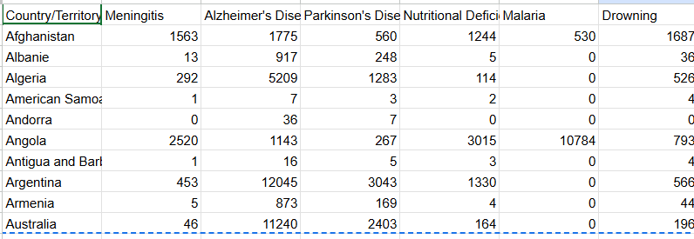
Extrait du jeu de données

Slide 5
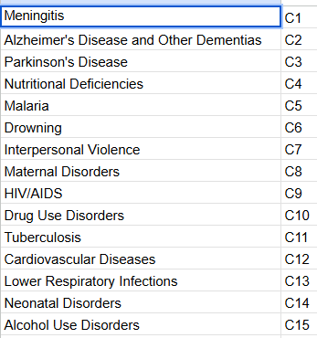
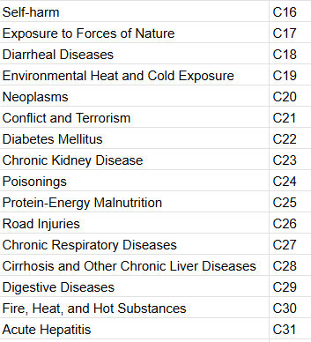
Encodage des causes de décès

Slide 6
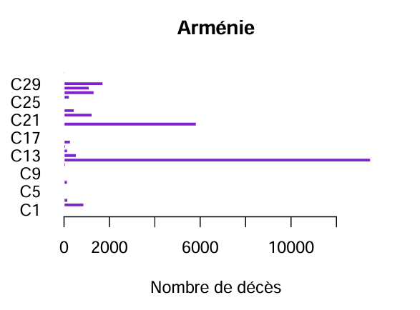
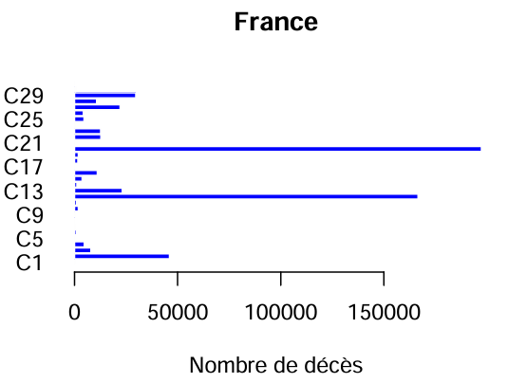
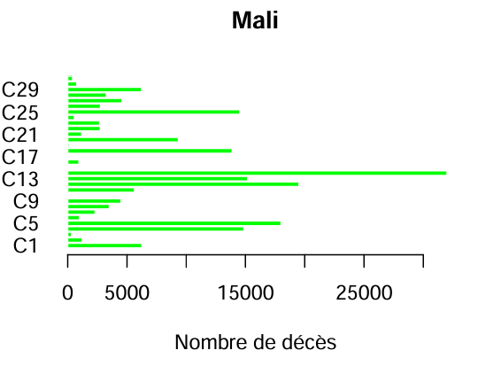
Comparaison de différents pays

Slide 7
Analyse avancée

Slide 8

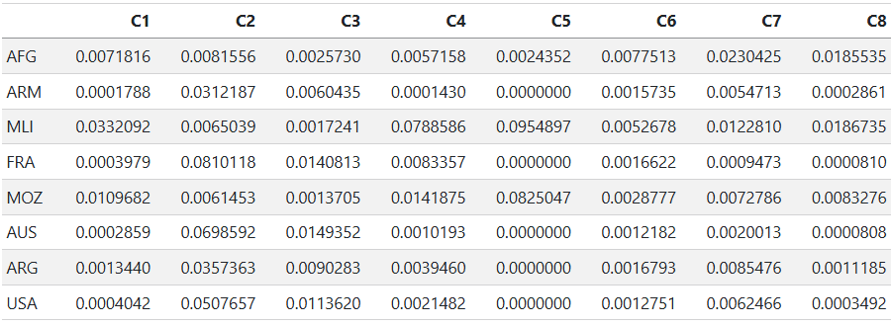
Extrait du tableau des profils lignes

Slide 9

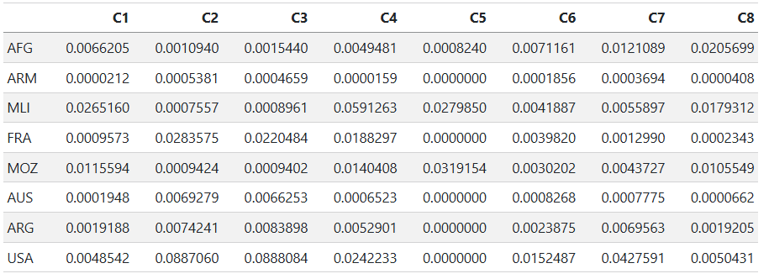
Extrait du tableau des profils colonnes

Slide 10
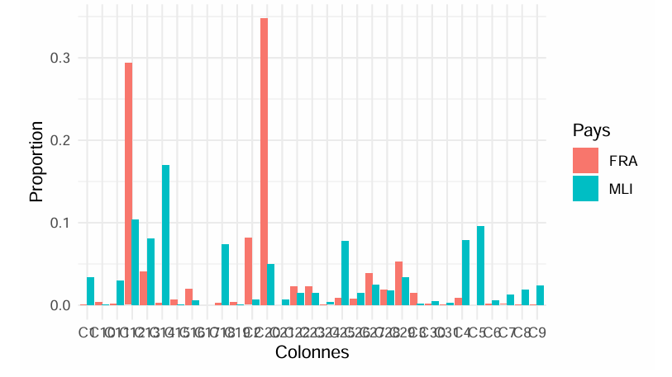
Comparaison des profils ligne de deux pays

Slide 11
Test du Khi-Deux et V de Cramer
H0 : Les pays et les causes de décès sont indépendants
H1 : Il existe une dépendance entre les causes de décès et les pays
Statistique du test calculée : 36 396 969
P-valeur = 0
Coefficient du V de Cramer : 0,1493

Slide 12
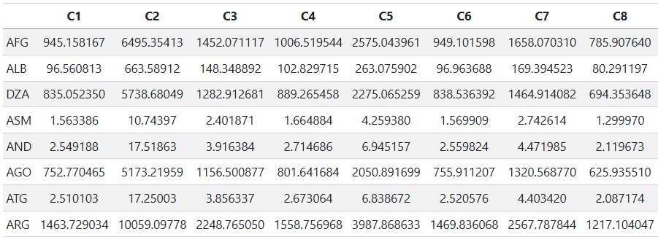
Effectifs théoriques

Slide 13
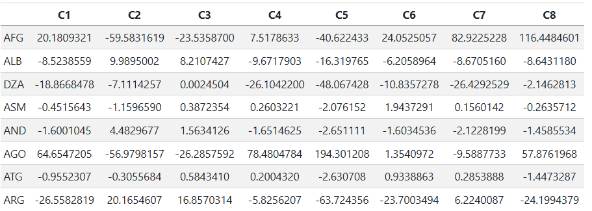
Résidus ajustés de Haberman
Attirance
Répulsion

Slide 14

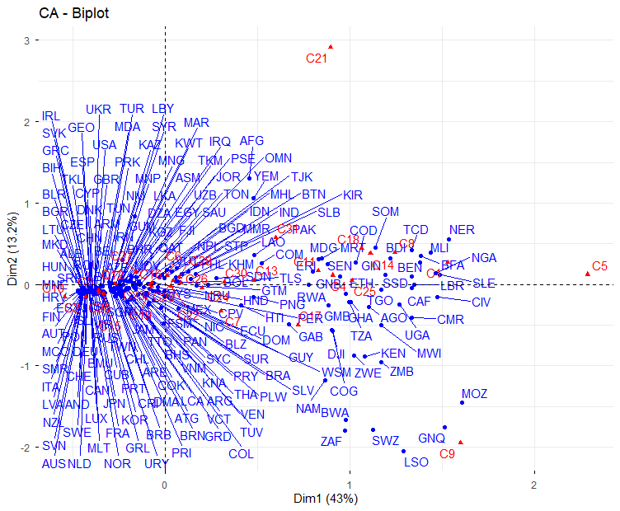
Analyse Factorielle des Correspondances

Slide 15
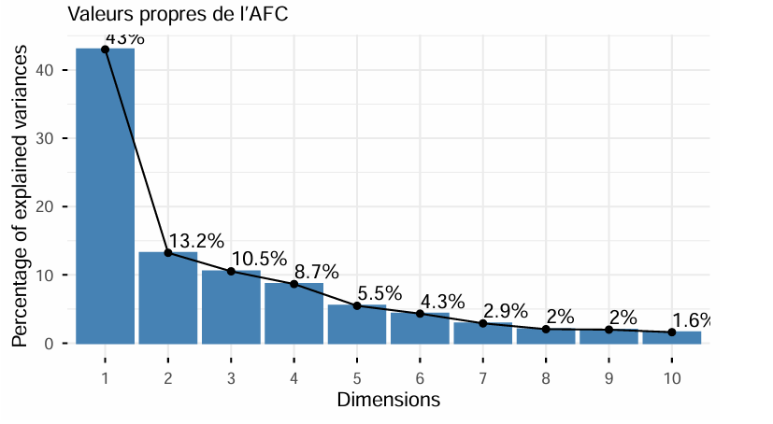
Diagramme de décroissance de l'inertie des axes

Slide 16
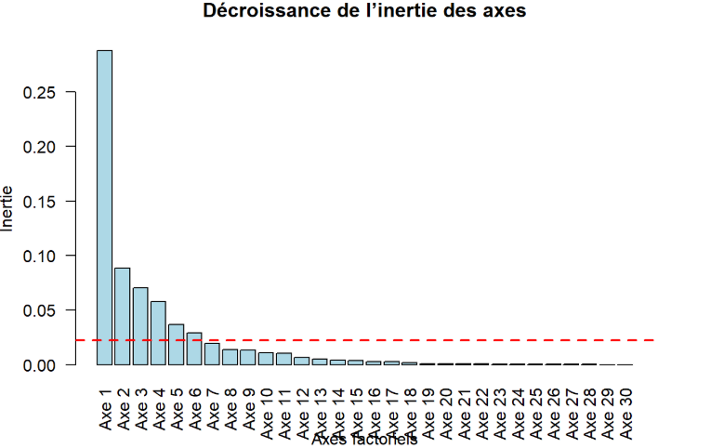
Critère de Kaiser
Valeur propre moyenne :0.02231728
L'inertie Totale: 0.6695183
6 axes pertinents

Slide 17
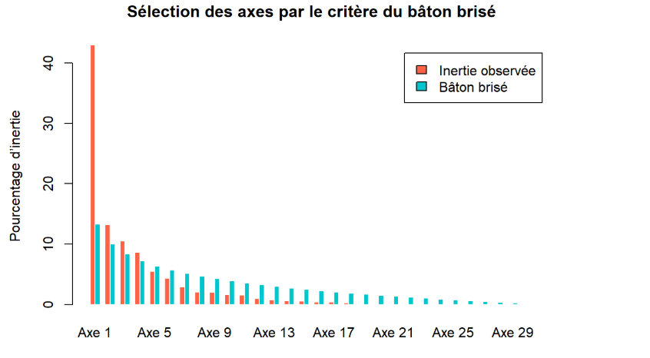
Critère du bâton brisé

Slide 18
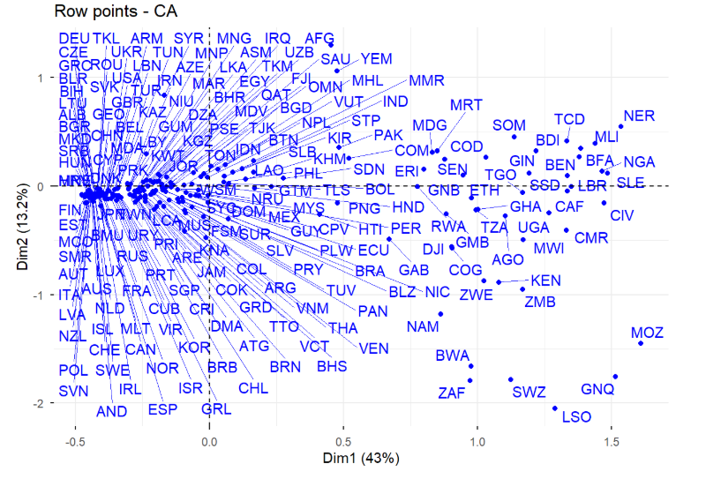
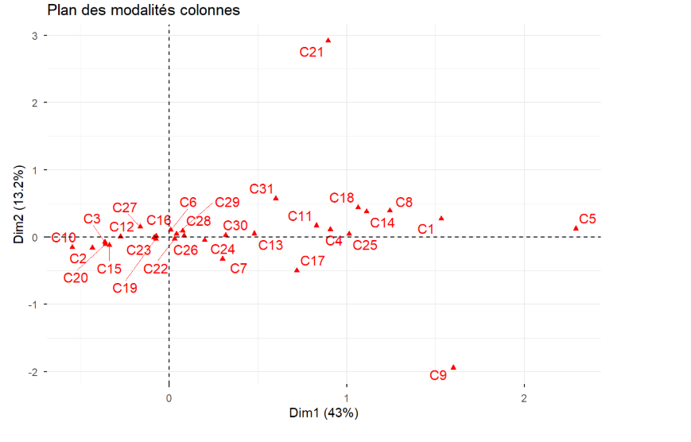
Plan des modalités ligne et colonne

Slide 19
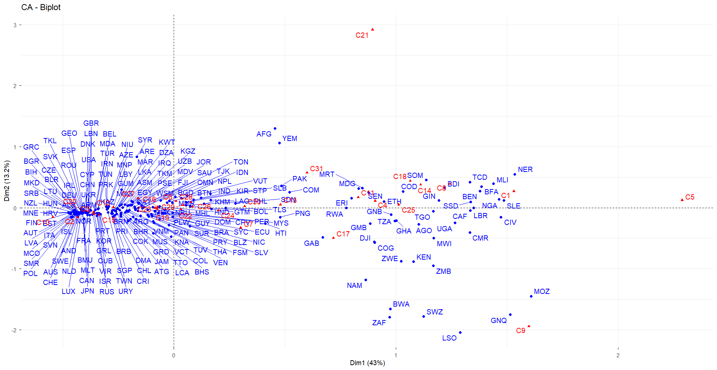
Plan factoriel des axes 1 et 2

Slide 20
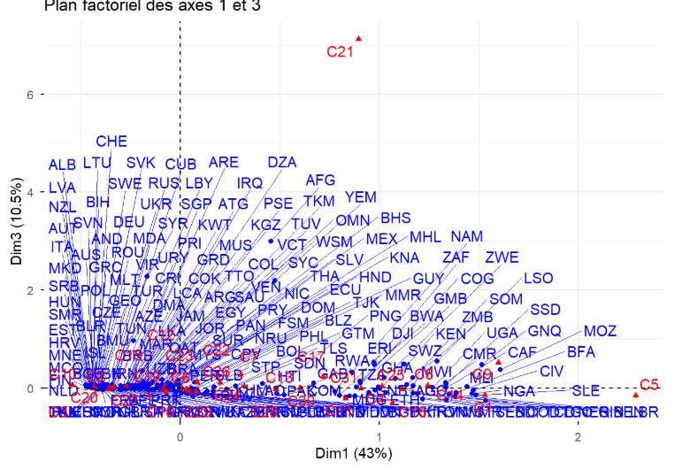
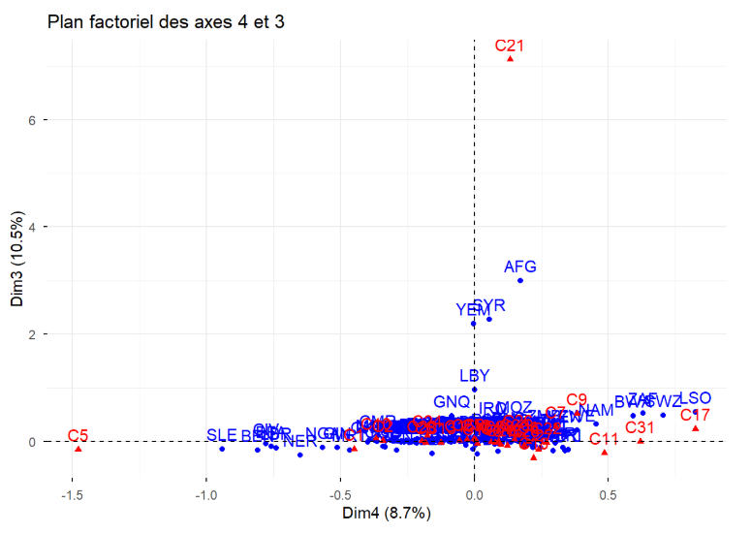
Autres plans factoriels

Slide 21
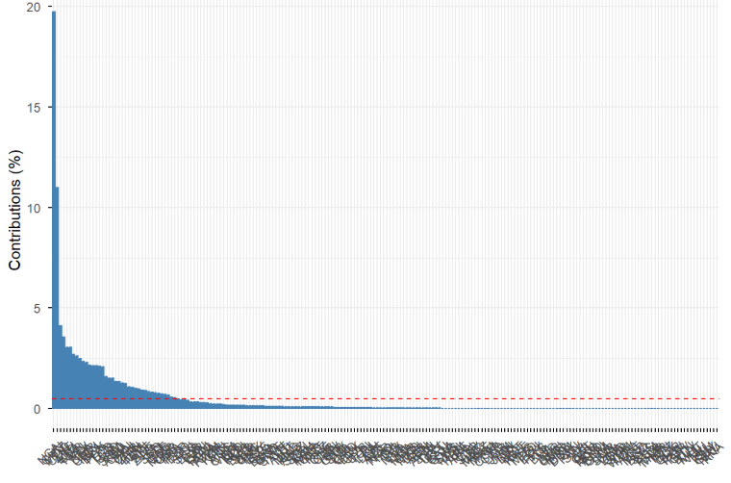
Contribution des pays pour l'axe 1
NGA avec une contribution d'environ 20%

Slide 22
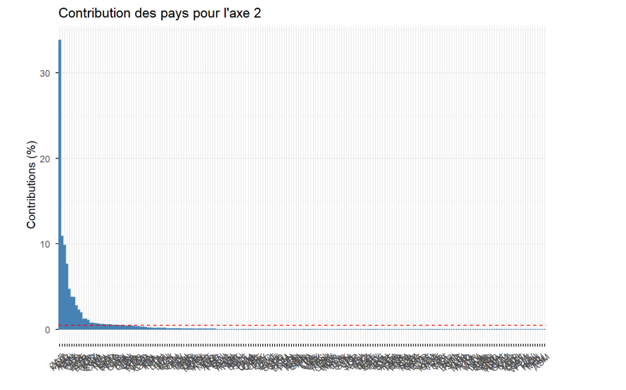
Contribution des pays pour l'axe 2
ZAF avec une contribution de 33.8%

Slide 23
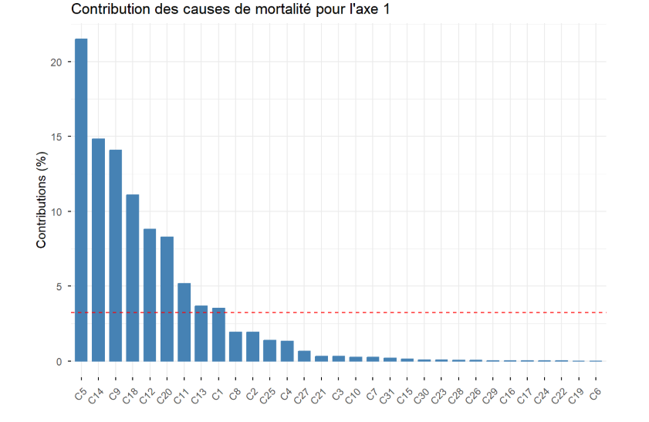
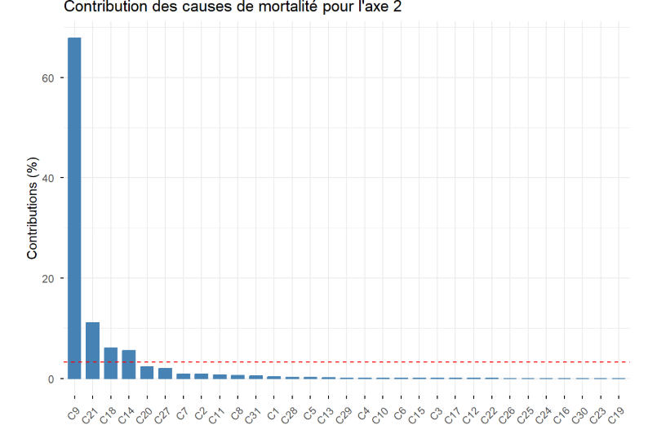
Contribution des causes de mortalité aux axes 1 et 2

Slide 24
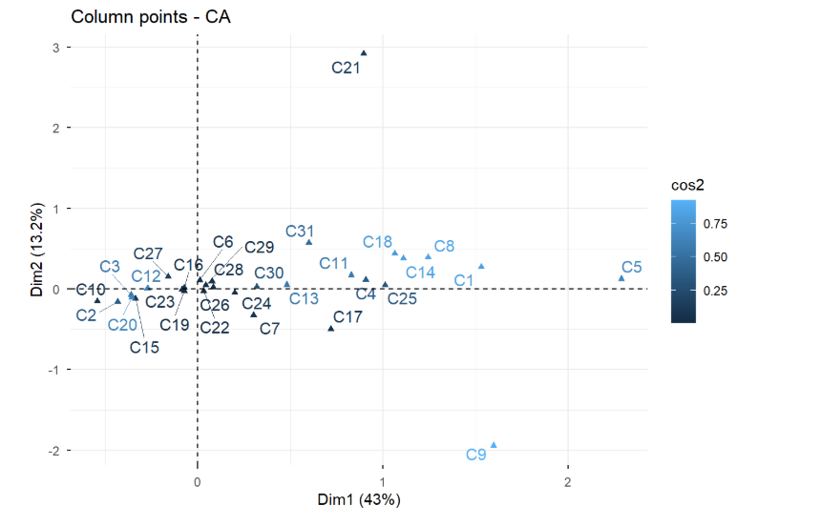
Qualité de représentation des causes de décès

Slide 25
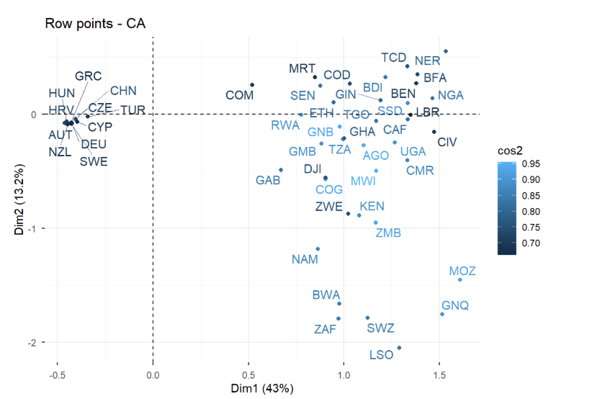
Qualité de représentation des pays
Filtrage avec cos² > 0.7

Slide 26
AFC

Slide 27
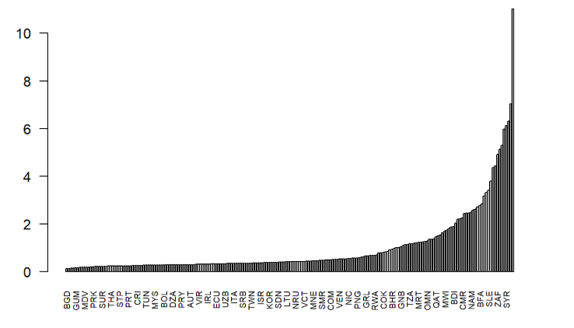
Distance des pays au centre de gravité
Pays ayant le plus proche: Bangladesh
Pays ayant le plus éloigné: Afghanistan

Slide 28
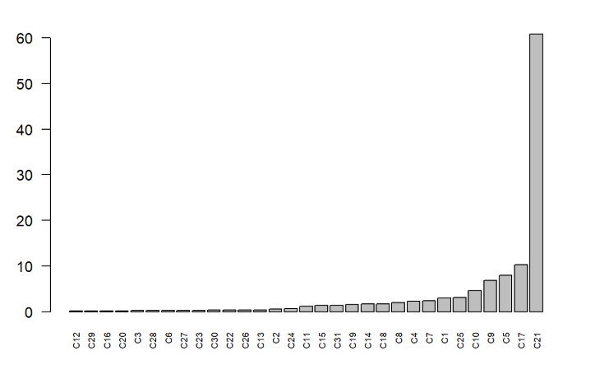
Distance des causes de décès au centre de gravité

Slide 29
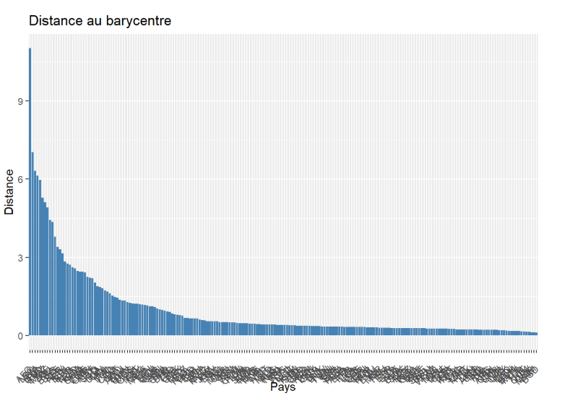
Distance des pays avec le barycentre

Slide 30
Conclusion
Existence d'un lien de dépendance entre pays et causes de décès
Les pays ayant des niveaux de développements égaux ont des profils de mortalité similaires
Résultats cohérents avec le contexte géographique, géopolitique et socio-économique mondial
Analyse limitée aux données sur une seule année (2019)

